Slide 1
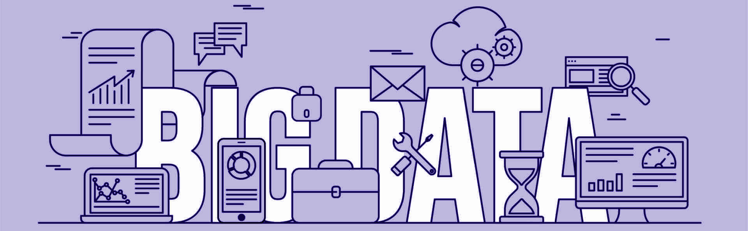
Marc Duran, Carles Aguilera, Jiahao Liu, Javi Rodriguez, Victoria Puszyn y Mireia Grueso

Slide 2
ÍNDICE
1
2
3
4
EJEMPLOS
INTRODUCCIÓN
HITOS
CARACTERÍSTICAS
5
6
7
PUNTOS FUERTES
PUNTOS DÉBILES
CONCLUSIONES
¿Qué son?
Logros más importantes de su evolución histórica
Rasgos más relevantes
Ejemplos de aplicación del Big Data
4.1 EMPRESAS
Fortalezas
Debilidades
Recopilación de lo destacable y valoración personal

Slide 3
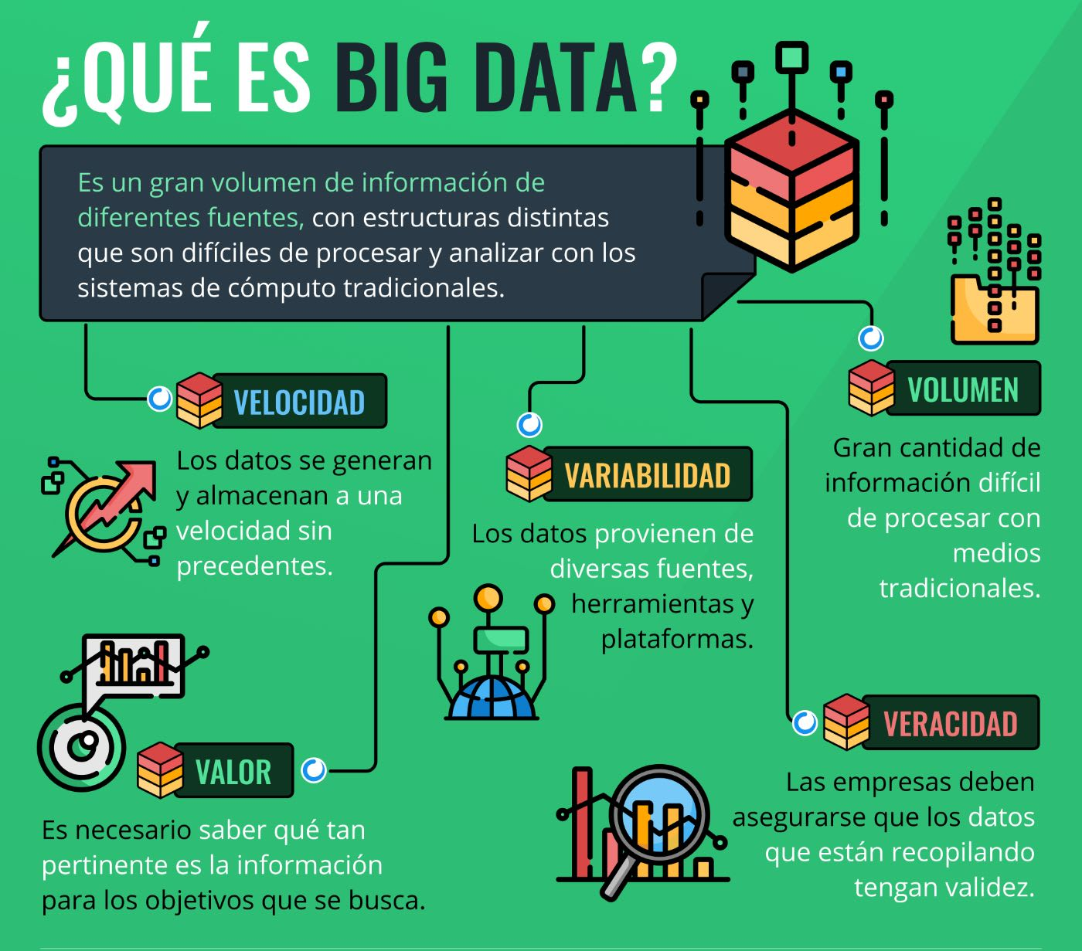
1
INTRODUCCIÓN
Conjunto de herramientas para manipular un gran volumen de datos.
Esencial en prácticamente todos los ámbitos laborales.

Slide 4
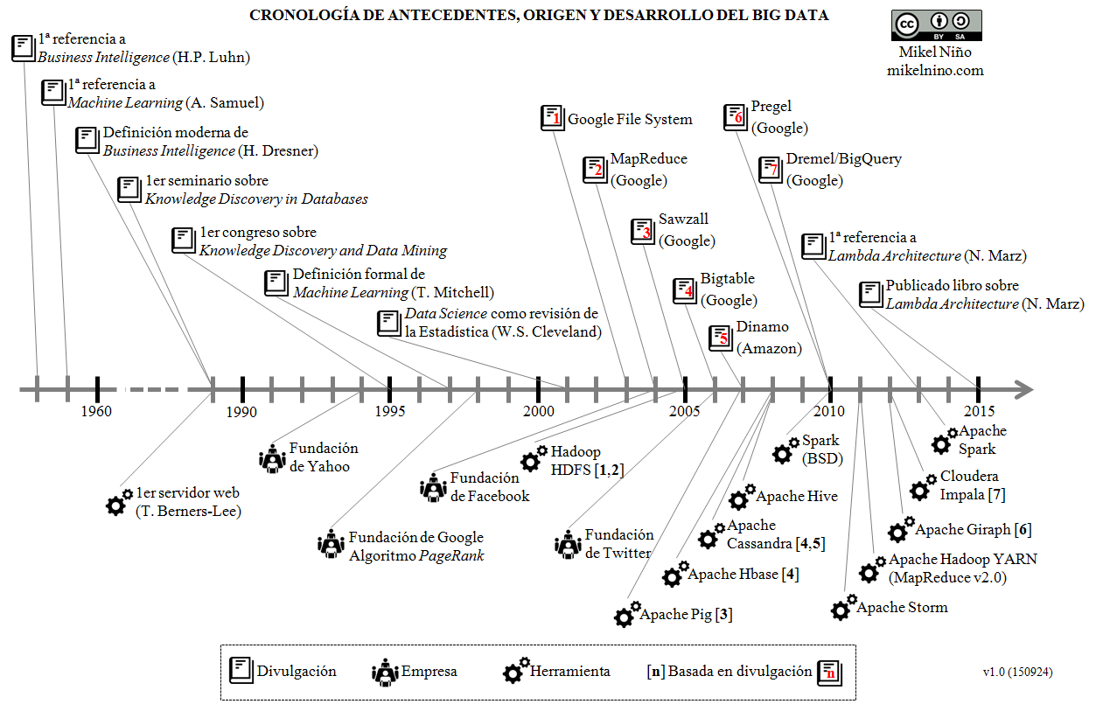
2
HITOS
2000: Conceptualización del término.
2004-2006: Desarrollo de Tecnologías de almacenamiento + Surgimiento de Hadoop.
2009: Auge de las tecnologías NoSQL.
2011: Desarrollo de Frameworks de procesamiento en tiempo real.
2012: Avance en herramientas de visualización.
2015-Actualidad: La era de Machine LEarning y AI.

Slide 5
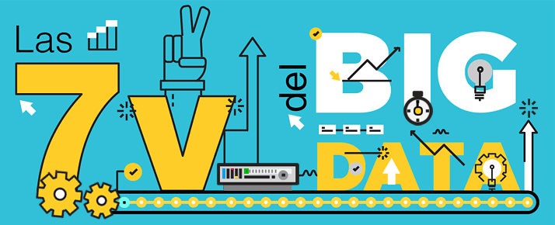
3
CARACTERÍSTICAS
Volumen
Velocidad
Variedad de los datos
Veracidad de los datos
Viabilidad
Visualización de los datos
Valor de los datos

Slide 6
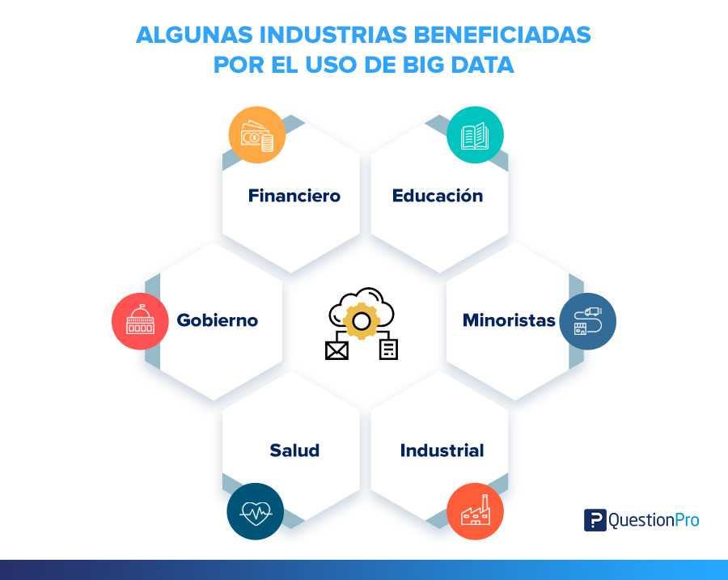
4
EJEMPLOS
Implementación del Big Data:
Recomendaciones personalizadas.
Optimización de rutas de transporte.
Medicina personalizada.
Detección de fraudes financieros.
Análisis de marketing.

Slide 7

05
PUNTOS FUERTES
Fortalezas del Big Data:
Toma de decisiones informada
Innovación continua
Eficiencia Operativa
Flexibilidad y Escalabilidad
Análisis predictivo
Adaptabilidad a diversas industrias

Slide 8

06
PUNTOS DÉBILES
Debilidades del Big Data:
Privacidad y seguridad de los datos
Costos asociados
Complejidad en la implementación
Falta de estándares unificados
Cumplimiento normativo
Gestión de la gran cantidad de datos

Slide 9

07
CONCLUSIONES
Impacto transformador
Diversidad de aplicaciones
Desafíos significativos
Énfasis en la ética
Oportunidades de desarrollo personal

